Slide 1
Como enseñar las consonantes
getsemani school

Slide 2
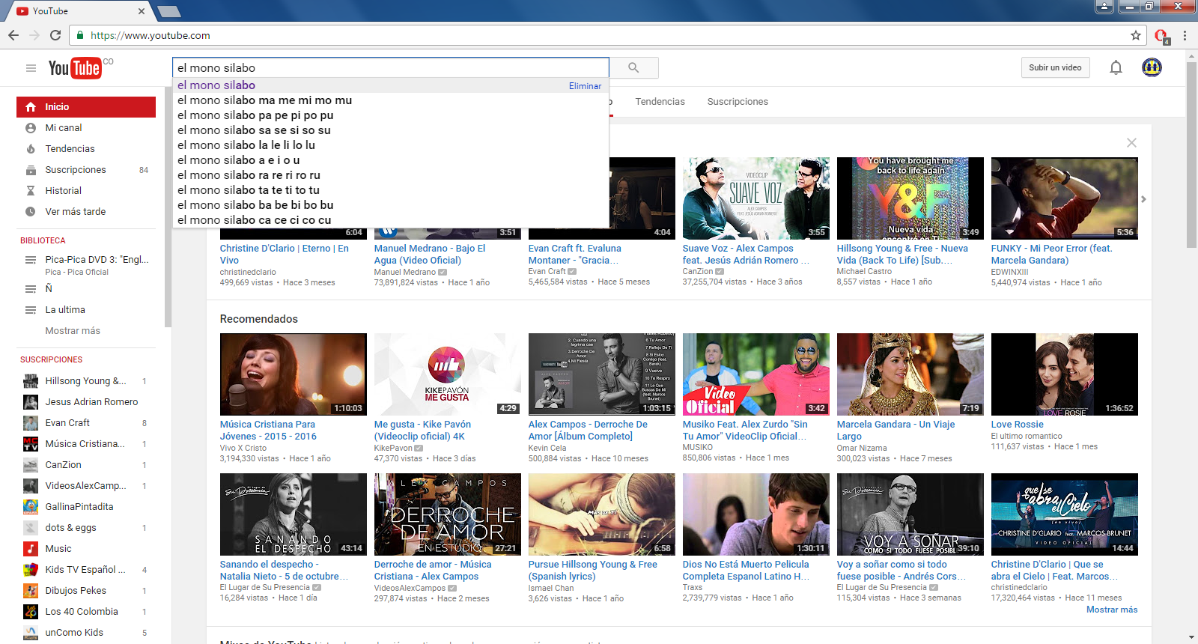
Primero ingresar a YouTube y buscar (EL MONO SILABO) allí aparecerán las diferentes consonantes a practicar:

Slide 3
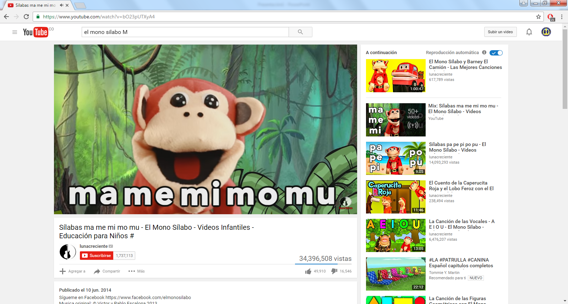
En el video nos enseñan cual es el sonido de las consonantes (silabas) y como se les debe dictar a los niños con el sonido para que así puedan realizar sus dictados de manera práctica.

Slide 4


Antiguamente enseñaban las letras a través de asociaciones, por ejemplo:
La m de mamá
y así se realizaban los dictados: escribe mapa con la m de mamá.
En los últimos tiempos pedagógicamente se realiza la enseñanza con los sonidos de las consonantes (silabas):
La m suena mmmm como cuando te gusta algo mmmmm
Por dicha razón es importante que los padres de preescolar ingresen a esta herramienta y aprendan los sonidos y así en el momento de ayudar en el desarrollo de las tareas, puedan hacerlo como en clase y los estudiantes no queden perdidos.

Slide 5
Si tienen alguna duda, no duden visitar la coordinación, donde con gusto los apoyaremos para mejorar el rendimiento académico de cada uno de los estudiantes.
Agradecemos su apoyo y comprensión.
Atentamente,
Psi. LORENA BERDUGO ACOSTA
Coordinación

